Slide 1
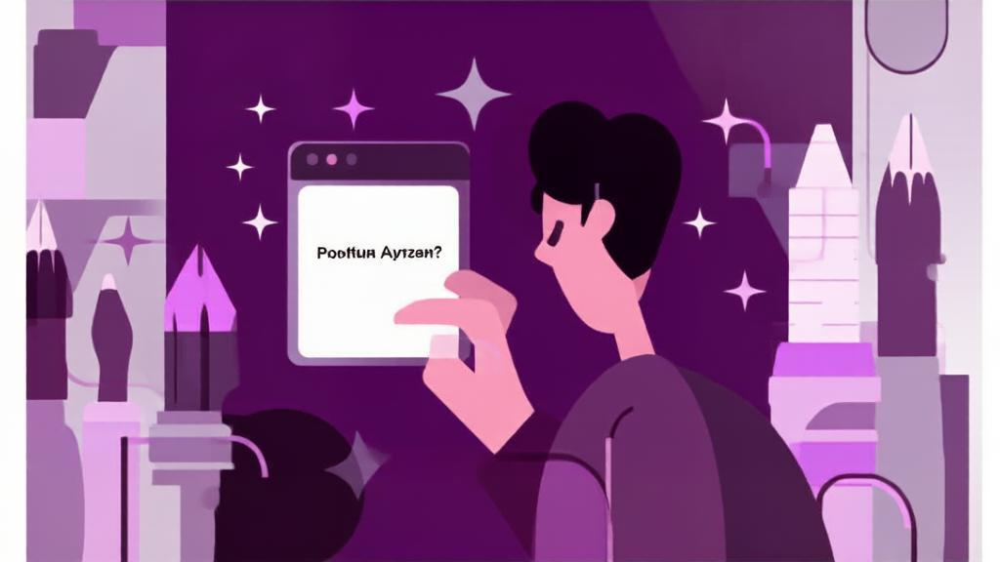
Восемнадцатое занятие · ИИ-блок
Создание иллюстрации с ИИ
Шедеврум и Kandinsky: промпт, генерация, проверка · Проектный навигатор

Slide 2
СТАРТОВЫЙ УРОВЕНЬ · ЗАНЯТИЕ 18 · ИИ-БЛОК
Что мы делаем сегодня
1
2
3
Повторение
Инструменты
Промпт
ИИ — помощник, а не автор
Шедеврум, Kandinsky в GigaChat
Что → стиль → настроение
4
5
6
Ограничения
Практика
Итог и ДЗ
Картинка может ошибаться
Создаём иллюстрацию
Сохраняем и вставляем
02

Slide 3
02
Инструменты: Шедеврум и Kandinsky
Обе платформы доступны из России

Slide 4
ГДЕ ГЕНЕРИРОВАТЬ КАРТИНКУ
Доступно из России
Шедеврум
Kandinsky в GigaChat
shedevrum.ai
giga.chat
Сервис Яндекса, изображения по тексту
Нейросеть Сбера: «нарисуй» → картинка
ИИ — помощник, а не автор: решение за тобой
Любую ИИ-картинку проверяем: текст, детали, сюжет, стиль
Постер праздника: «школьный двор, ребята с шарами, мультфильм, солнечный день»
04

Slide 5
КАК СОСТАВИТЬ ПРОМПТ
Формула: что → стиль → настроение
1
2
3
4
Что изображено
Стиль
Настроение / фон
Формат
Предмет, признаки, что рядом
Реализм, мультфильм, акварель, флэт
Тёплый свет, ярко, ночь, спокойно
Вертикально, крупным планом, целиком
«кот игра» — слабо · «настольная игра про космос, мультфильм, тёплый свет» — сильно
Постер: «школьный двор, ребята с воздушными шарами, мультфильм, весенний день»
05

Slide 6
Проверка ИИ-картинки
4 проверки перед использованием

Slide 7
4 ПРОВЕРКИ КОРРЕКТНОСТИ
Нейросеть ошибается
1
2
3
4
Текст
Детали
Сюжет
Стиль
Нет ошибок и «абракадабры» в надписях
Пальцы, руки, глаза не искажены
Соответствует теме проекта
Уместен для презентации/постера
Есть ошибки? Переформулируй промпт или сгенерируй ещё раз
«Праздник осени» → «Празник», шесть пальцев — такую картинку в постер не берём
07

Slide 8
Практика
Создай иллюстрацию для проекта

Slide 9
ПРАКТИКА · 40 МИНУТ
Иллюстрация проекта
Определи, какая иллюстрация нужна проекту (5 минут)
Составь промпт: что → стиль → настроение (5 минут)
Сгенерируй 2–3 варианта: Шедеврум или Kandinsky (15 минут)
Проверь на ошибки и выбери лучший (10 минут)
Сохрани картинку и запиши в дневник (5 минут)
09

Slide 10
ИИ-помощь
DeepSeek улучшит промпт — решение за тобой

Slide 11
ИТОГ ЗАНЯТИЯ
Запиши в дневник + декларация ИИ
Иллюстрация: сохранён файл
Промпт: что → стиль → настроение
Проверка: корректна, по теме
Рефлексия: что получилось у ИИ ___ · что я проверил(а) ___
ДЗ: доведи иллюстрацию, вставь в презентацию/постер · DeepSeek улучшит промпт (chat.deepseek.com)
11

Slide 12
Иллюстрацию создаёт нейросеть — решение принимаешь ты
Проектный навигатор · региональный центр «Спутник» · Красноярский край

